Slide 1
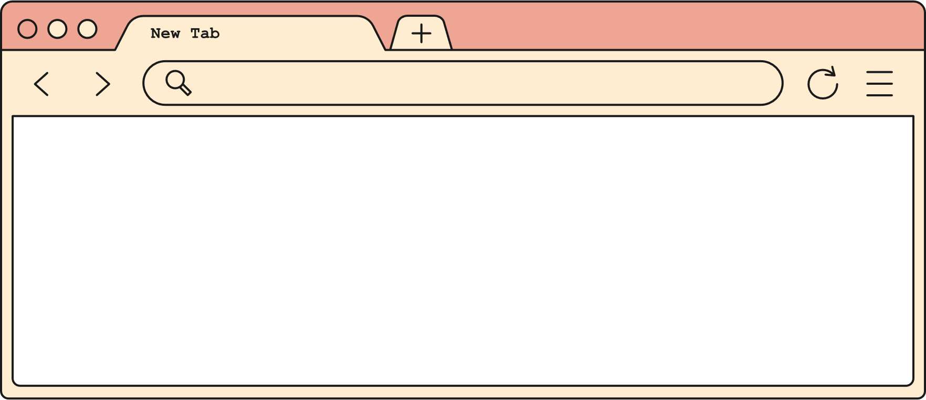
MARVELOUS
CHRONICLES
Lukas Benea

Slide 2
Phase 1: Idee finden
Erste Idee: Netflix Website - wenig Spielraum für eigenes
Danach kam der erste Gedanke Richtung Marvel
Bis ich misch schließlich auf die Comics entschieden habe
Final: Website um sich Comics anschauen zu könne und mit anderen zu diskutieren

Slide 3


Eigener Account
Minigames
Sliders
Minigames
ca 45 Comic zum Beweretn
5 Comics zum hineintauchen
Bewertungsseite
Quiz
Features

Slide 4

DESIGN
1
Hauptsächlich rot, schwarz und beige.
Jedoch haben manche Untersite je nach Comic ihr eignes design
2
Comic Schriftart
3
Deadpool am ANfang al Begleiter

Slide 5
STRUKTUR
4
Jede große Marvel Story hat ihre eigene Unterseite
Es wird viel mit speichern von Daten gearbeitet
5
6
Erzählfluss bei fast jeder Seite

Slide 6
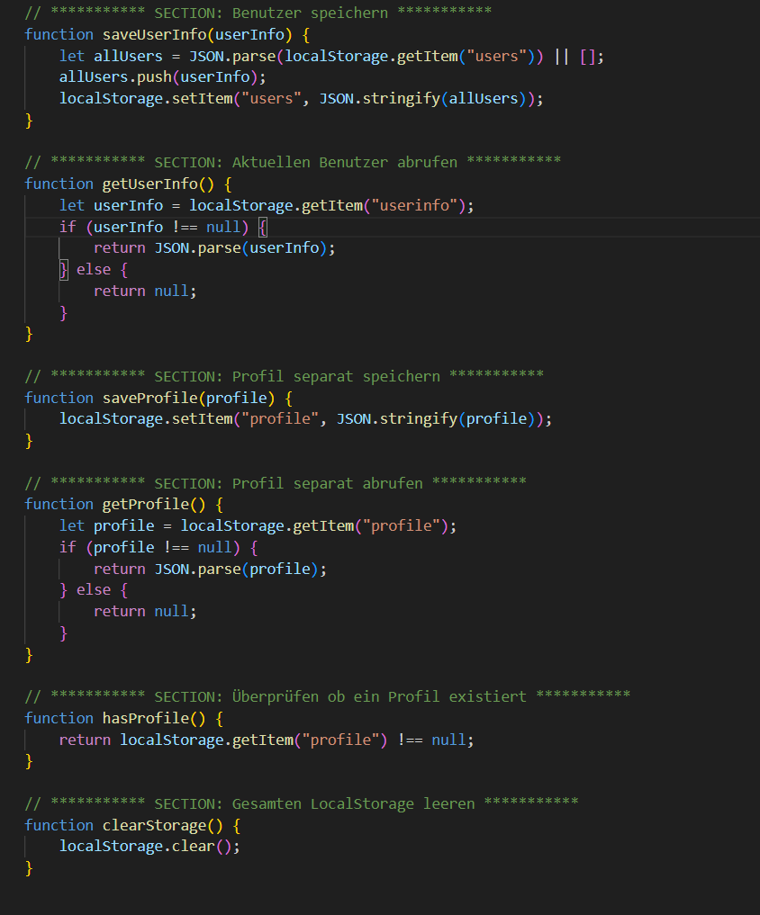
ERKLÄRUNG
STORAGE
CODE
SAVEUSERINFO(USERINFO)
SPEICHERT EINEN NEUEN BENUTZER DAUERHAFT.
LIEST BISHERIGE BENUTZER AUS DEM LOCALSTORAGE, FÜGT DEN NEUEN HINZU UND SPEICHERT DIE AKTUALISIERTE LISTE ERNEUT.
GETUSERINFO()
LÄDT DEN AKTUELL EINGELOGGTEN BENUTZER AUS DEM LOCALSTORAGE.
GIBT DAS BENUTZEROBJEKT ZURÜCK ODER NULL, WENN KEIN BENUTZER GESPEICHERT IST.
SAVEPROFILE(PROFILE)
SPEICHERT DAS PROFIL SEPARAT (Z. B. FORTSCHRITT, BILD, LEVEL) UNTER DEM SCHLÜSSEL "PROFILE".
GETPROFILE()
LÄDT DAS GESPEICHERTE PROFIL.
GIBT DAS PROFILOBJEKT ZURÜCK ODER NULL, WENN NICHTS GESPEICHERT IST.
HASPROFILE()
PRÜFT, OB EIN PROFIL VORHANDEN IST.
GIBT TRUE ZURÜCK, WENN "PROFILE" EXISTIERT, SONST FALSE.
CLEARSTORAGE()
LÖSCHT DEN GESAMTEN LOCALSTORAGE.
ENTFERNT ALLE BENUTZERDATEN, PROFILE, BEWERTUNGEN ETC. – NÜTZLICH FÜR RESET ODER LOGOUT.

Slide 7
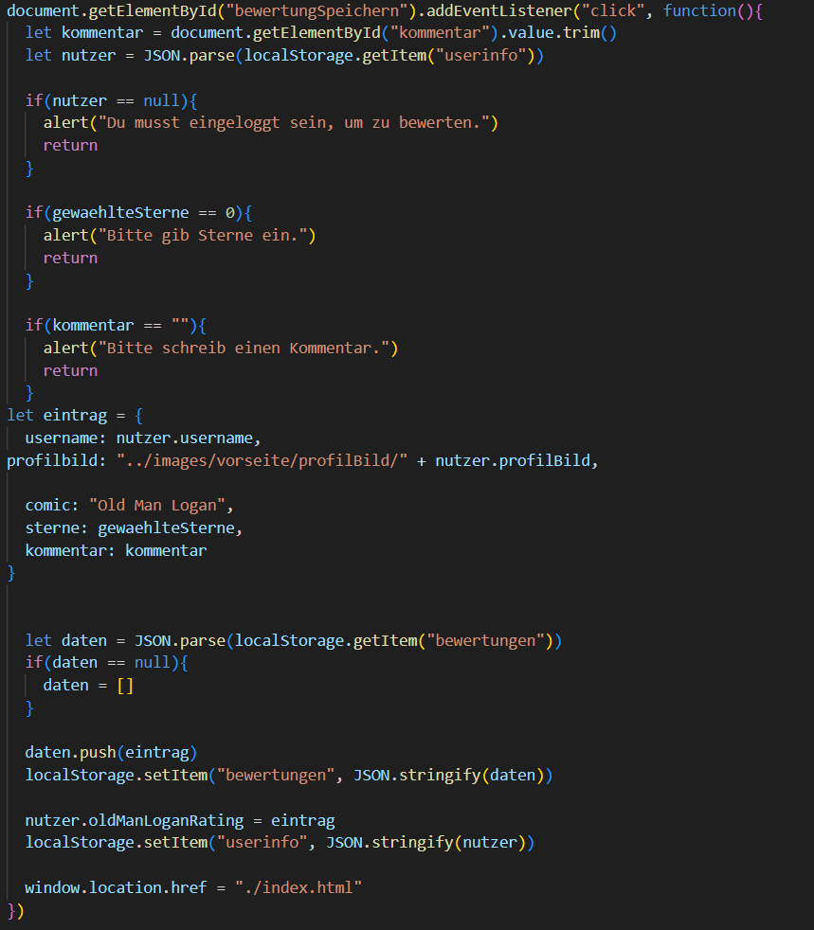
ERKLÄRUNG
BEWERTUNG
CODE
DER EINGEGEBENE KOMMENTAR WIRD GEHOLT UND GEPRÜFT, OB MAN EINGELOGGT IST.
FALLS NICHT, ERSCHEINT EINE MELDUNG: MAN MUSS SICH ZUERST EINLOGGEN.
DANACH WIRD ÜBERPRÜFT, OB MAN STERNE AUSGEWÄHLT UND ETWAS GESCHRIEBEN HAT.
WENN ALLES AUSGEFÜLLT IST, WIRD EIN BEWERTUNGSEINTRAG ERSTELLT: MIT BENUTZERNAME, PROFILBILD, STERNEN, KOMMENTAR UND DEM COMICNAMEN „OLD MAN LOGAN“.
DIESER EINTRAG WIRD IM LOCALSTORAGE GESPEICHERT – ALSO DAUERHAFT IM BROWSER.
ZUSÄTZLICH WIRD DIE BEWERTUNG AUCH IM BENUTZERPROFIL VERMERKT, Z. B. FÜR DAS SPÄTERE ANZEIGEN IM ACCOUNT ODER DER HALL OF FAME.
ZUM SCHLUSS WIRD MAN AUTOMATISCH AUF DIE STARTSEITE WEITERGELEITET.

Slide 8
DANKE FÜR EURE
AUFMERKSAMKEIT

